Slide 1
Отчёт о проделанной работе и перспективах деятельности
г. Алматы, 16 апреля 2021 года

Slide 2
НАЭ* - один из основных инструментов профилактики и превенции совершения коррупционных деяний
Институт проведения НАЭ на проекты НПА
9 000-10 000
НПА ежегодно
Сокращение коррупционных
рисков в проектах
НПА и действующем законодательстве РК
3 года
более 90% действующих НПА
ноябрь 2020 г.
Цикл полного обновления законодательства
*НАЭ - научная антикоррупционная экспертиза
Notes:
С ноября 2020 года фактически введен институт проведения НАЭ на проекты НПА. Особенностью института НАЭ в Казахстане является проведение экспертизы по всем проектам НПА, за некоторыми исключениями. При этом государство не пошло по пути большого количества исключений и изъятий. НАЭ не проводится только по тем видам НПА, которые априори не несут в себе коррупционной составляющей. Это касается проектов НПА, устанавливающих цифровые показатели, размеры тарифов и цен, переименований населенных пунктов. Таким образом, НАЭ будет проводиться ориентировочно по 9–10 тысячам НПА ежегодно. Это колоссальный объем с точки зрения объема работы, но значимость этой работы еще более велика. Считаем институт НАЭ одним из основных инструментов профилактики и превенции совершения коррупционных деяний. Законодательная практика в Казахстане показывает, что цикл полного обновления законодательства составляет 3 года. В течение 3 лет практически каждый НПА обновляется полностью или в большей своей части. С учетом данного цикла, за 3 года НАЭ будет подвергнуто более 90 процентов действующих НПА. В этой связи НАЭ за 3 года позволит существенно сократить коррупционные риски как в проектах НПА, так и в действующем законодательстве.

Slide 3


НАЭ предотвращает и пресекает ущерб государству и обществу РК
Исключение 100 000
коррупционных факторов и рисков
1
проект НПА
=
3
коррупционных фактора
3 года
2 415 344 тенге*
650 000 тенге
65 МЛРД тенге
средний размер ущерба за одно коррупционное преступление
стоимость минимального ущерба, который может быть нанесен государству и обществу в результате одного коррупционного деяния
может быть предотвращен и пресечен ущерб государству и обществу
*данные Генеральной прокуратуры РК
Notes:
Как показывает практика проведения НАЭ в среднем в одном проекте НПА содержится 3 коррупционных фактора. С учетом количества проектов НПА, направляемых на НАЭ, за 3 года экспертиза может исключить из проектов НПА и действующего законодательства около 100 тысяч коррупционных факторов и рисков. На основании сведений за 3 года, предоставленных Генеральной прокуратурой, средний размер ущерба за одно коррупционное преступление составляет 2 415 344 тенге. С учетом того, что отдельные составы коррупционных преступлений затрагивают прямо или косвенно 4 коррупционных фактора, а также с учетом требований экономического моделирования и теории прибавочной стоимости был определен показатель в размере 650 000 тенге. Таким образом, сумма в размере 650 000 тенге это стоимость минимального ущерба, который может быть нанесен государству и обществу в результате одного коррупционного деяния. Если экстраполировать эти данные в среднесрочную перспективу, то за 3 года усилиями НАЭ может быть предотвращен и пресечен ущерб государству и обществу в размере 65 миллиардов тенге.

Slide 4


Эффективность аналитического исследования НАЭ по итогам 2020 года
Основная цель – выработка рекомендаций по дальнейшему совершенствованию института научной антикоррупционной экспертизы
ЭФФЕКТИВНОСТЬ
2,71 тенге
3 419
2 222 350 000 тенге
коррупционных лазеек, напрямую связанных с дачей и получением взяток
предупрежден вред для государства и общества
на каждый выделенный тенге из бюджета
Notes:
На основании имеющегося массива статистической информации мы провели аналитическое исследование по результатам деятельности института научной антикоррупционной экспертизы по итогам 2020 года. Основной целью анализа является выработка рекомендаций по дальнейшему совершенствованию института научной антикоррупционной экспертизы.
В рамках анализа была исследована и рассчитана экономическая эффективность проводимой экспертизы в 2020 году. В целом результаты НАЭ по итогам 2020 года показали хороший результат. В рамках анализа была изучена каждая рекомендация эксперта, выявлена взаимосвязь рекомендации с пресекаемым коррупционным правонарушением, исследована статистическая информация о нанесенном ущербе коррупционными правонарушениями. Рекомендации экспертов позволили пресечь 3419 коррупционных лазеек, напрямую связанных с дачей и получением взяток. Даже если рассматривать каждую лазейку только как одно коррупционное деяние, то предупрежден вред для государства и общества в размере 2 222 350 000 тенге. С учетом сумм, выделенных на проведение НАЭ экономическая эффективность составляет 2,71 тенге на каждый выделенный тенге из бюджета.

Slide 5
Эффективность аналитического исследования НАЭ по итогам 2020 года
ЭФФЕКТИВНОСТЬ
2,71 тенге
не менее 4 тенге
на каждый выделенный тенге из бюджета
Notes:
Государство, выделяя средства на НАЭ должно получать реальный эффект и пользу от бюджетных трат. Мы со своей стороны, ставим перед собой цель достичь уровня эффективности в размере не менее 4 тенге на каждый вложенный государством тенге. Промежуточные результаты оценки экономической эффективности будут предоставлять нами ежеквартально и широко распространяться в СМИ.

Slide 6




Экономическая эффективность каждого эксперта
Показатели экономической эффективности
Качество замечаний
и сроков выполнения экспертизы
133
Ежеквартальный анализ каждого эксперта
эксперта
Notes:
Кроме того, отмечаем, что нами завершена работа оценки экономической эффективности каждого эксперта из Реестра экспертов. Полагаем, что данный показатель стать основным для оценки качества работы эксперта (KPI) в рамках НАЭ. В этой связи предлагаем ежеквартально анализировать у каждого эксперта показатели экономической эффективности, качества замечаний и сроков выполнения экспертизы.

Slide 7
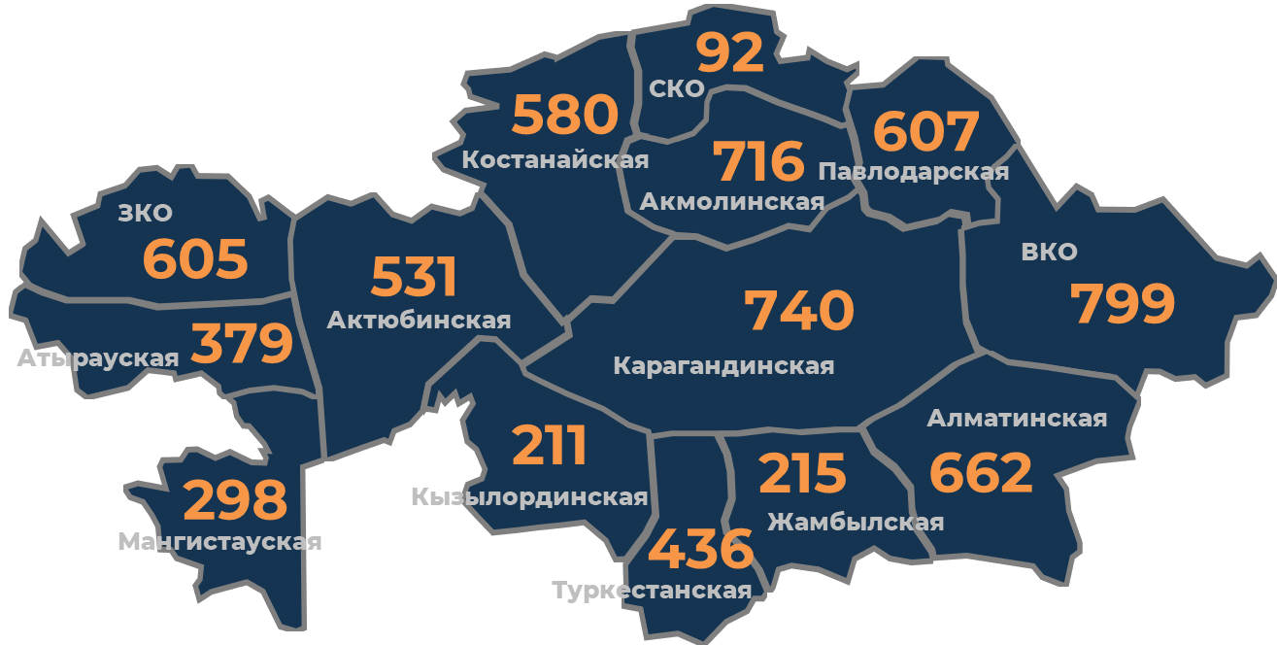
Публичное освещение деятельности по результатам НАЭ
Интерактивная карта коррупциогенности проектов НПА МИО и центральных государственных органов
Систематизация результатов НАЭ и определение уровня коррупциогенности разработки проектов НПА каждым государственным органом
Публикация на
еженедельной основе
Notes:
Если остановиться на деятельности государственных органов, то необходимо отметить следующее. Нами подготовлена интерактивная карта коррупциогенности проектов НПА МИО и центральных государственных органов. Данная карта позволяет систематизировать результаты НАЭ и определить уровень коррупциогенности разработки проектов НПА каждым государственным органом (более подробно в слайдах и раздаточных материалах, плюс ТОП 5 лучших и худших. Здесь приведу еще наиболее яркие примеры). Предлагаем публиковать данный рейтинг на еженедельной основе и принимать меры по снижению уровня коррупциогенности проектов НПА.

Slide 8

Необходимость в обучающих онлайн-тренингов и семинаров
Обучающие онлайн-тренинги и семинары по каждой области и государственному органу
Озвучивание типовых проблем, наблюдающиеся в текстах проектов НПА
Обучение алгоритму
их устранения
Выработка рекомендаций
по недопущению коррупциогенных норм в проектах НПА
Данные семинары могут позволить устранить ряд коррупциогенных факторов уже на стадии разработки проектов НПА
Notes:
Со своей стороны, как координатор НАЭ, мы готовы проводить обучающие онлайн-тренинги и семинары по каждой области и государственному органу. На данных тренингах и семинарах можно озвучивать типовые проблемы, наблюдающиеся в текстах проектов НПА, обучить алгоритму их устранения, выработать рекомендации по недопущению коррупциогенных норм в проектах НПА. Данные семинары могут позволить устранить ряд коррупциогенных факторов уже на стадии разработки проектов НПА. Отмечаем, что в подавляющем большинстве случаев коррупциогенные факторы включаются в текст проекта НПА по невнимательности и недостаточной квалификации разработчиков проектов НПА. Просим оказать содействие в данном вопросе и провести тренинги под эгидой Агентства, т. к. без поддержки Агентства значимость тренингов будет нивелирована (могут восприниматься государственными органами как дежурное мероприятие).

Slide 9
Отчёт о проделанной работе и перспективах деятельности
г. Алматы, 16 апреля 2021 года

